Slide 1
Spiral 和
Topic Update Manifest
王江津 / kaymw@aosc.io
Notes:
大家好，我是 AOSC 的王江津，也可以叫我咸鱼。在这里先祝大家新年快乐。

Slide 2
引言
这次有两个项目要讲。
Spiral 项目的目的是让 AOSC OS 获得泛 Debian 软件包兼容性。
Topic Update Manifest 项目则能帮助用户理解每次更新系统时都动了什么东西。
Notes:
这次烙饼会我有两个饼要给大家尝尝。第一个叫 Spiral，目的是让大家能在 AOSC OS 上使用部分来自 Debian 的软件包。第二个是 Topic Update Manifest，它能帮助用户理解每次系统更新时都做了什么改动，有什么注意事项。

Slide 3
Spiral 的 S 是 Debian 的 S
Notes:
首先我们来讲 Spiral。

Slide 4

Spiral 出现的原因
Linux 下不少商业软件只提供给 Debian 用的二进制包，比如 WPS、QQ、1Password 等等。
软件包通用的主要障碍在于 AOSC OS 的依赖树和 Debian 系发行版完全不同。
  比如 AOSC OS 没有 libc6 这个包，而 WPS 依赖它。
Spiral 的名字来自 Debian 的 logo。
Notes:
现在有越来越多的商业软件愿意发行 Linux 版了，但是它们当中大部分只提供给 Debian 或者 Fedora 使用的二进制包。众所周知 Debian 的软件包拓展名是 .deb，而 AOSC OS 的软件包拓展名也是 .deb，这就会让一些用户感到奇怪，为啥 AOSC OS 没法装那些软件包，一装就一堆报错。出现这个情况的原因是，虽然 AOSC OS 是一个独立发行版，但是使用了和 Debian 一样的 DPKG 和 (lib)APT 的组合，所以才会用一样的拓展名。但是这不代表 AOSC OS 能兼容给 Debian 准备的软件包，因为两个发行版的依赖树不能说一模一样，只能说是毫无关系。就拿 WPS 举例，它依赖 libc6 这个包，但是 AOSC OS 里没有叫这个名字的包，包管理看到了就直接懵了。
遇到这种情况与其向用户解释我们为什么用不了为 Debian/Uubuntu 准备的商业软件，不如在我们这边就把工作做好，让用户能尽可能方便地使用这类软件。于是就有了 Spiral 项目，这个名字来自 Debian 的 logo。

Slide 5
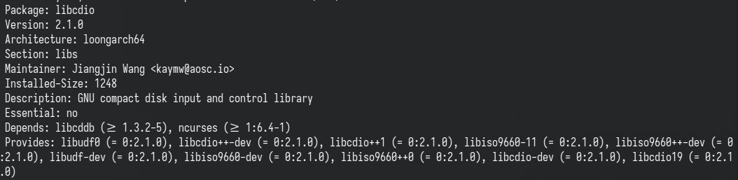
Spiral 的原理
AOSC OS 不一定真的缺依赖，只是我们有不同的规范。
  Debian 系发行版会把一个项目拆分成多个软件包，而 AOSC OS 基本不拆包。比如 Debian 里 glibc 被拆成了四十三个包，而 AOSC OS 里只有一个 glibc。
  软件包命名也可能存在不同。
只需要想办法让 AOSC OS 的包也满足依赖关系就行了。
Notes:
虽然安装 Debian 包的时候会告诉你缺依赖，但是很多时候只要忽略掉 DPKG 的报错，装上去的商业软件还是可以使用的。主要问题在于 AOSC OS 和 Debian 有不同的打包和命名规范。最常见的情况有两种。第一种是 Debian 拆包了而 AOSC OS 没拆，比如 Debian 里把 glibc 一个项目拆成了 43 个包，当中就包括上一页提到的 libc6，而 AOSC OS 里就只有 glibc 一个包。第二种情况是 AOSC OS 和 Debian 给同一个包起了不同的名字。
这两种情况都可以通过一些文字游戏让 AOSC OS 的包也满足依赖关系，反正只要让包管理认为 AOSC OS 已经提供了这些包就行。

Slide 6
Spiral 三代目
由于 autobuild4 里面直接自带了二进制文件扫描的功能，Spiral 三代目将直接集成进 ab4。
  姥姥牛逼！（破音）
完成之后使用新版 ab4 打的包将会自带符合 Debian 命名规范的别名。短期内先为热门应用重构部分软件包，未来实现全系统重构。
细节：https://wiki.aosc.io/developer/minutes/20240125/
第一版昨晚搞出来了！
Notes:
这其实已经不是第一次尝试实现 spiral 这个东西了。Spiral 一代目和二代目都是独立于 AOSC OS 的项目，而最新的三代目将直接集成进 AOSC OS 的打包系统 autobuild4，实现完成之后使用新版 ab4 构建的包将会自带符合 Debian 命名规范的别名。这是因为姥姥前段时间肝出来的 ab4 里面自带了二进制扫描功能，在这里必须说一声姥姥牛逼。
短期内计划先为热门应用重新构建部分软件包，然后在未来实现全系统重构。
至于啥时候写好那就看我能咕咕多久了，在这里先谢罪。

Slide 7
Topic Update Manifest
Notes:
接下来是第二个项目，Topic Update Manifest。

Slide 8
AOSC OS Update（仮）
大部分 Linux 发行版在更新系统时只会显示软件包版本的变动。
Topic Update Manifest 项目能让用户能更直观地了解到每次更新会带来什么改变，以及有什么注意事项。
  AOSC OS 版 Windows Update（确信）
Notes:
大部分 Linux 发行版的包管理都存在一个问题，在更新系统时他们只会显示有哪些软件包的版本发生了变动。用户如果想知道每次更新带来了什么变化或者有什么注意事项的话必须通过别的渠道，比如去阅读发行版的博客等等。Topic Update Manifest 项目能让用户更直观地了解到每次更新的注意事项。可以理解成是实现类似 Windows Update 那样的用户体验。

Slide 9
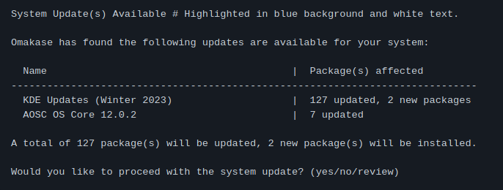
适用于 amd64 AOSC OS 版本的 23 冬季累计更新
AOSC 自 2020 年秋季开始使用主题制（topic）维护 AOSC OS。
每个 topic 里面都会带上一段简短的描述。
还可以将多个 topic 整合在一起作为“累计更新”。
Notes:
AOSC OS 自从 2020 年秋开始使用话题制维护之后就具有了实现这个机制的基础。所谓话题机制差不多可以理解成每次更新包时需要对包进行归类，在此基础之上我们可以给每个话题写一段简短的描述，告诉用户有什么需要注意的。除此之外还可以把多个 topic 整合起来搞成像 Windows 那样的“累计更新”。
要注意的是该项目并不会改变 AOSC OS 的更新方式，只是改变了展示更新内容的方式。自然也不会像真的 Windows Update 那样帮你重启电脑。

Slide 10
Topic Update Manifest 的实现计划
需要一个整合手写 manifest 的机制。<= 我只管这部分
需要一个把整合的 manifest 给用户看的机制。 <= 傅师傅的锅
具体细节请看相关 RFC：https://gist.github.com/MingcongBai/912e778216aad58cf504713dcd4898cc
Notes:
这个项目包含两个部分，一个是把手写的描述，也就是单个 topic 的 manifest 整合成方便包管理读取的格式；另一部分是把整合后的 manifest 下载下来并在更新时展示给用户。我只管第一部分，展示的部分则是由 oma 负责，也就说那是傅师傅的锅了。
具体实现细节可以看这里链接过来的 RFC，里面有描述如何整合每个 topic 的 manifest。

Slide 11
感谢倾听！
新年快乐！
Notes:
这就是我目前在烙的全部的饼了，再次祝大家新年快乐。感谢各位倾听，感谢社区，感谢特首，感谢姥姥的 ab4，感谢……

